Slide 1

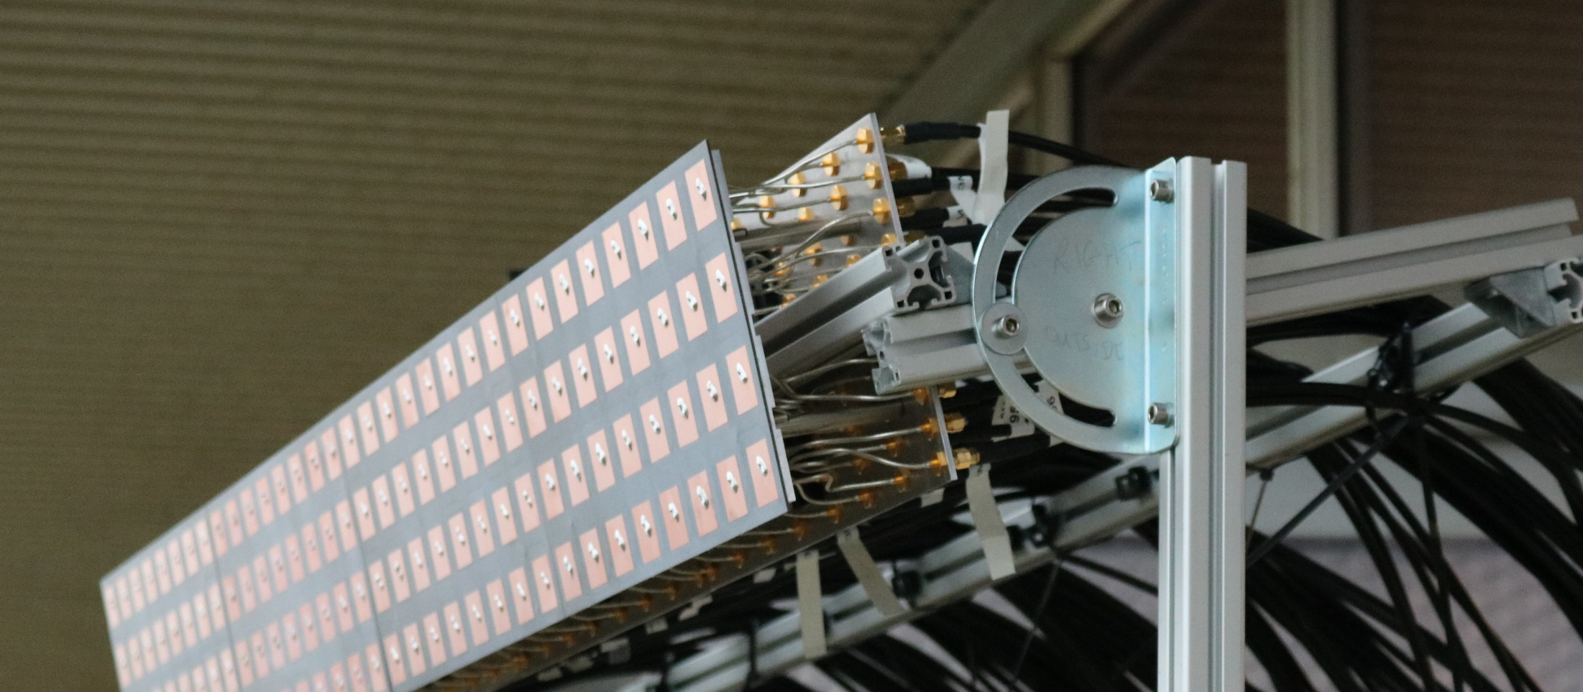
Разработка приемо-передающего модуля

Slide 2
СТРУКТУРНАЯ СХЕМА
1
3

Slide 3
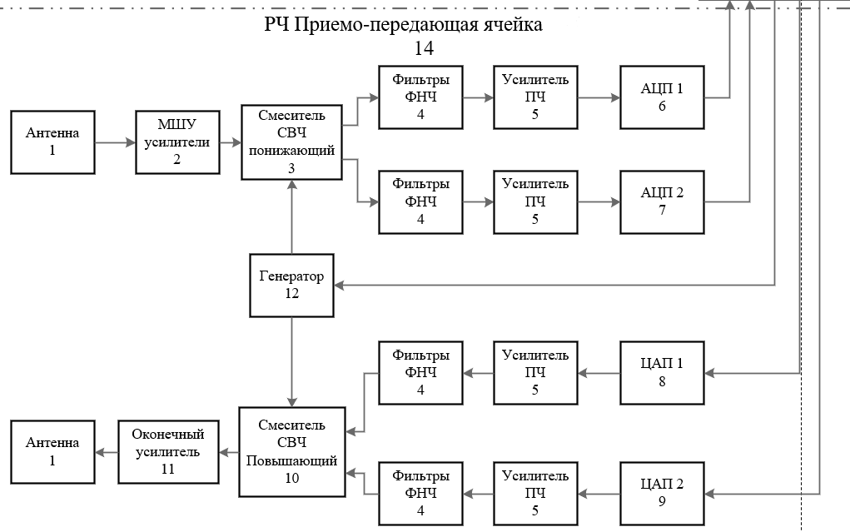
СТРУКТУРНАЯ СХЕМА
1
3

Slide 4
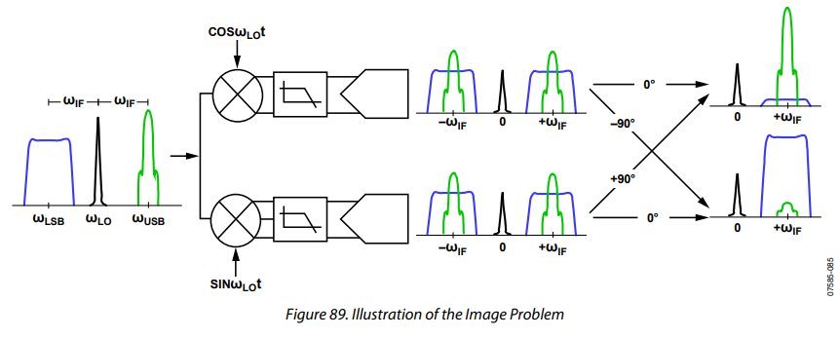
КВАДРАТУРНАЯ СХЕМА ОЦИФРОВКИ
1
3

Slide 5
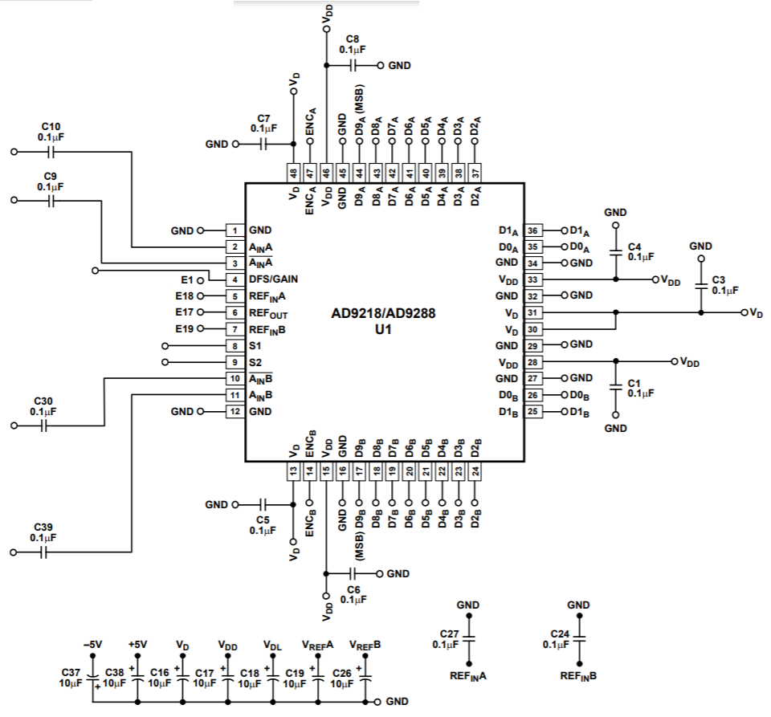
ВЫБОР КОМПОНЕНТОВ:АЦП
1
3

Slide 6
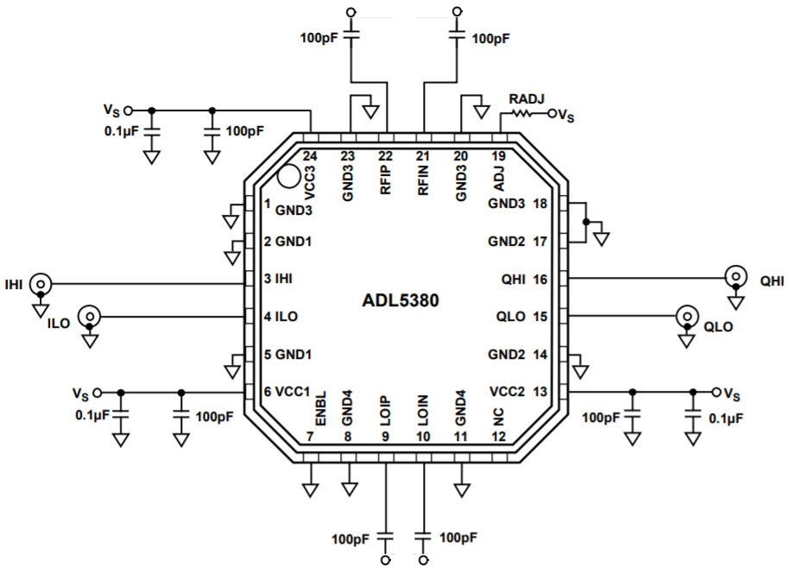
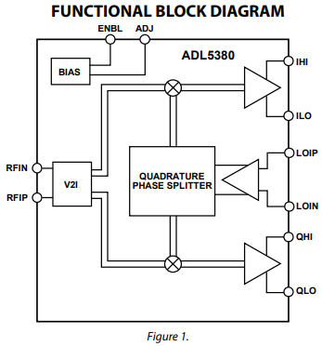
ВЫБОР КОМПОНЕНТОВ:ПОНИЖАЮЩИЙ СМЕСИТЕЛЬ
1
3

Slide 7
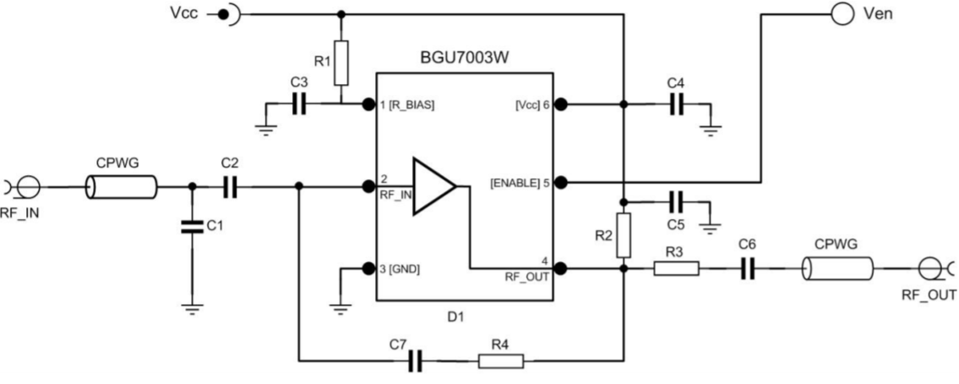
ВЫБОР КОМПОНЕНТОВ:МШУ
1
3

Slide 8
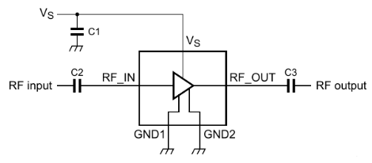
ВЫБОР КОМПОНЕНТОВ:УПЧ
1
3

Slide 9
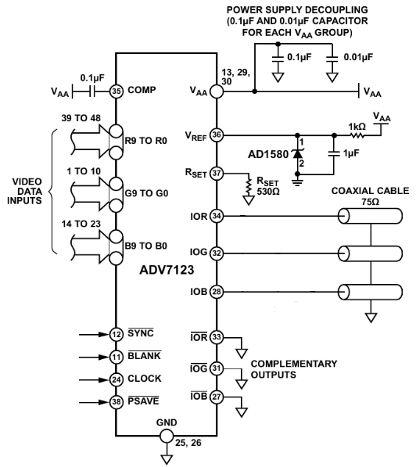
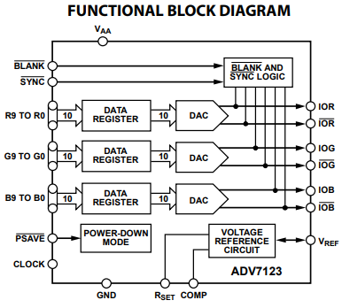
ВЫБОР КОМПОНЕНТОВ:ЦАП
1
3

Slide 10
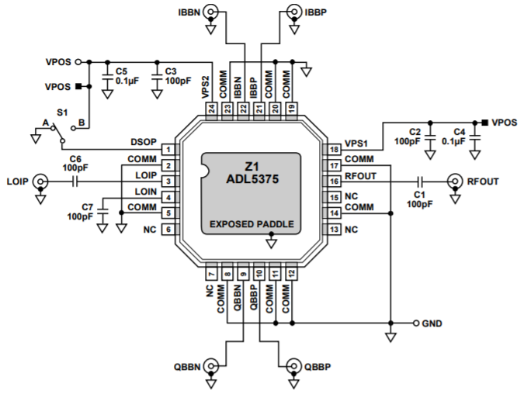
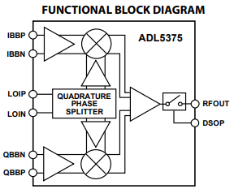
ВЫБОР КОМПОНЕНТОВ:ПОВЫШАЮЩИЙ СМЕСИТЕЛЬ
1
3

Slide 11
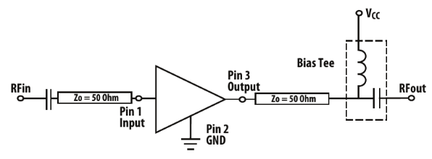
ВЫБОР КОМПОНЕНТОВ:ОКОНЕЧНЫЙ УСИЛИТЕЛЬ
1
3

Slide 12
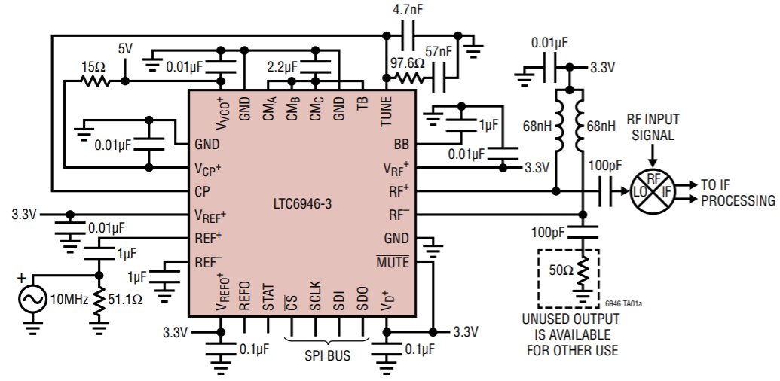
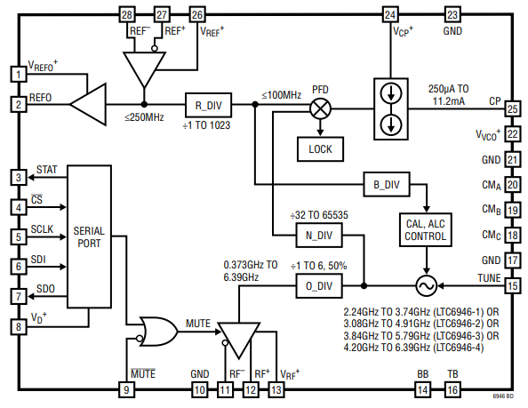
ВЫБОР КОМПОНЕНТОВ:ГЕТЕРОДИН
1
3

Slide 13
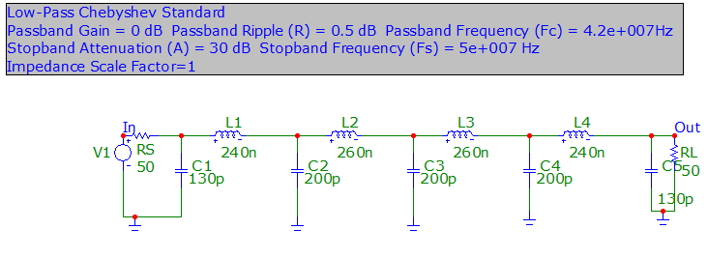
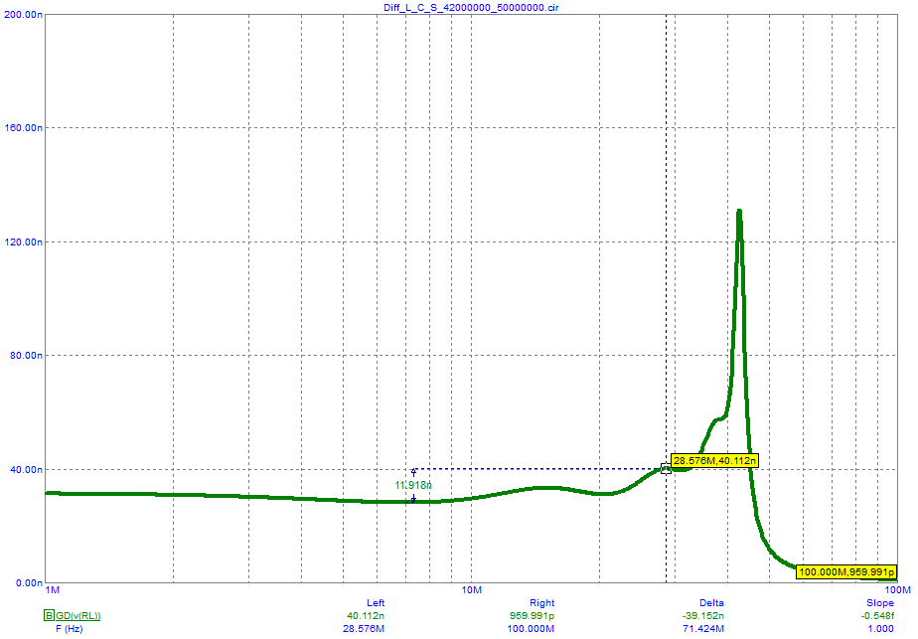
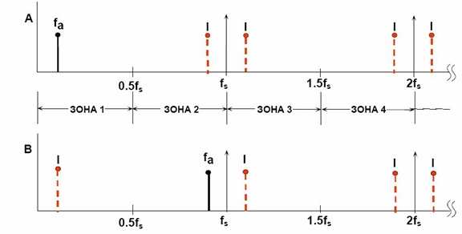
ВЫБОР КОМПОНЕНТОВ:ФИЛЬТРЫ
1
3

Slide 14
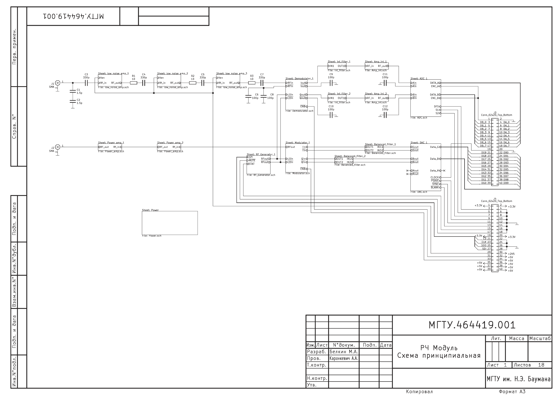
ПРИНЦИПИАЛЬНАЯ СХЕМА
1
3

Slide 15
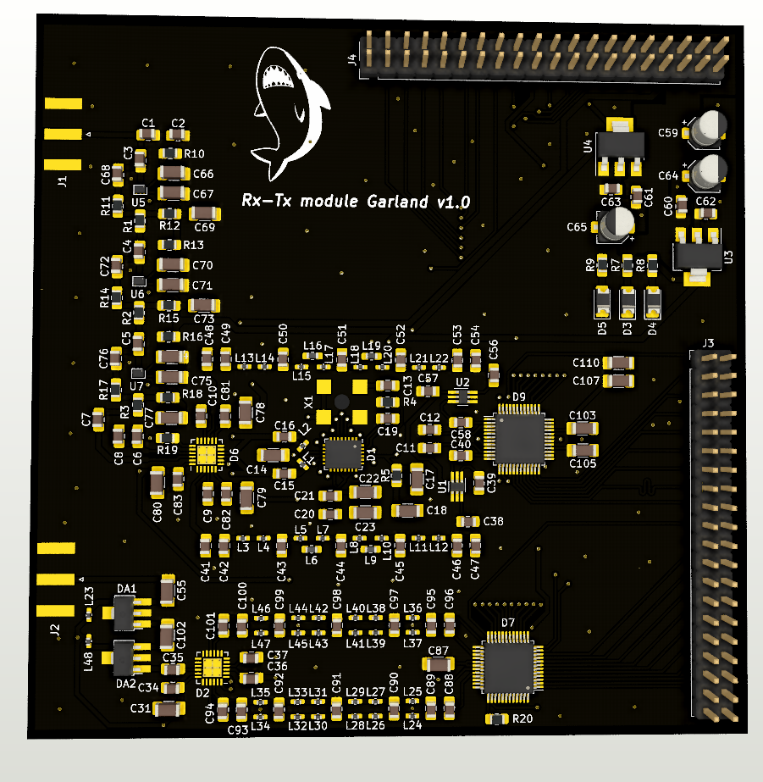
ПП ВЕРХНИЙ СЛОЙ
1
3

Slide 16
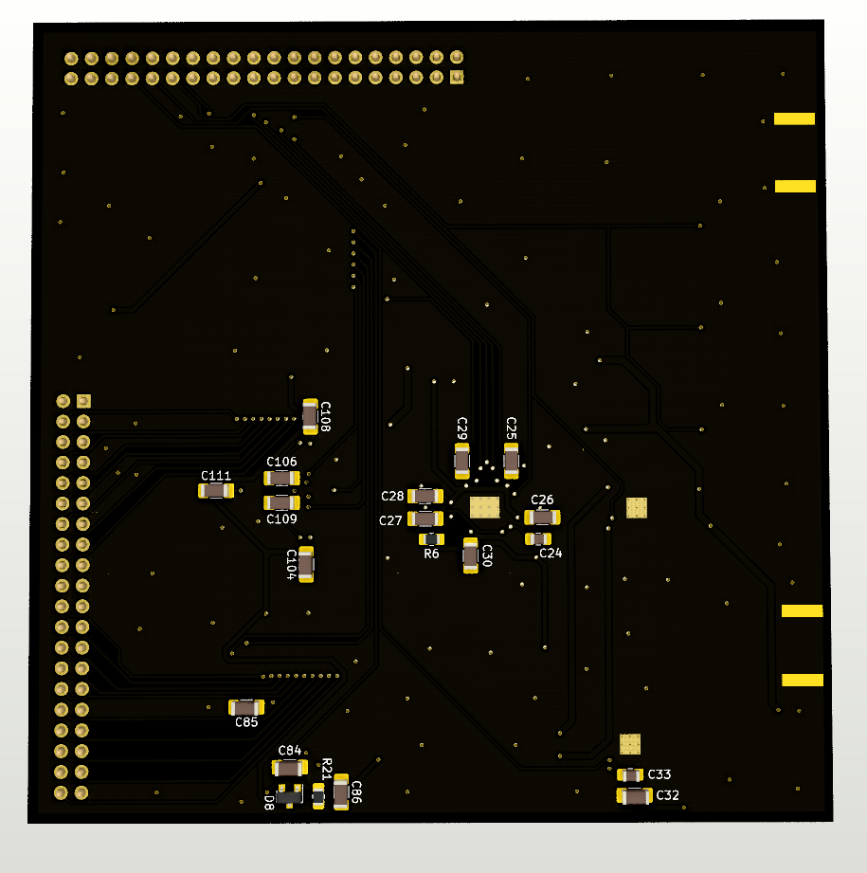
ПП НИЖНИЙ СЛОЙ
1
3

Slide 17
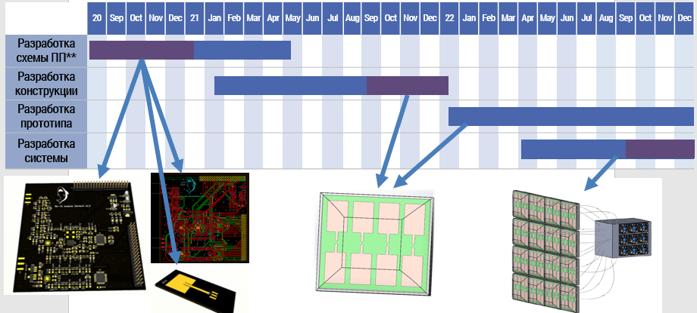
ПЛАН РАБОТЫ
1
3

